Slide 1
数字逻辑设计实验
实验8、全加器的设计实现
2021年11月

Slide 2
提 纲
实验目的
实验设备与材料
实验任务
实验原理
实验内容与步骤

Slide 3
实验目的
掌握一位全加器的工作原理和逻辑功能
掌握串行进位加法器的工作原理和进位延迟
了解加法器在CPU中的地位
掌握FPGA开发平台进行简单的I/O数据交互

Slide 4
实验设备与材料
实验设备
装有Xilinx ISE 14.7的计算机 1台
SWORD开发板 1套
实验材料
无

Slide 5
实验任务
任务1：设计4位串行进位加法器
任务2：实现4位加法器应用

Slide 6
实验原理
1位全加器
三个输入位：数据位 A_{i} 和 B_{i}，低位进位输入 C_{i}
二个输出位：全加和 S_{i}，进位输出 C_{i+1}
A_{i} | B_{i} | C _{i} | S_{i} | C _{i+1}
0 | 0 | 0 | 0 | 0
0 | 0 | 1 | 1 | 0
0 | 1 | 0 | 1 | 0
0 | 1 | 1 | 0 | 1
1 | 0 | 0 | 1 | 0
1 | 0 | 1 | 0 | 1
1 | 1 | 0 | 0 | 1
1 | 1 | 1 | 1 | 1

Slide 7
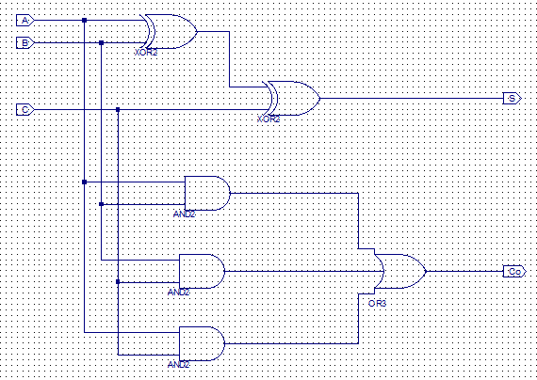
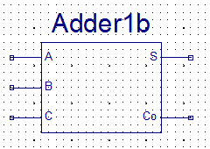
一位全加器
根据一位全加器的输入输出关系，得到电路图
module adder_1bit(
input wire a, b, ci,
output wire s, co);
and m0(c1,a,b);
and m1(c2,b,ci);
and m2(c3,a,ci);
xor m3(s1,a,b);
xor m4(s,s1,ci);
or m5(co,c1,c2,c3);
endmodule

Slide 8
多位串行进位加法器
多位全加器可由一位全加器将进位串接构成
高位进位生成速度慢，位数越多时间越长

Slide 9
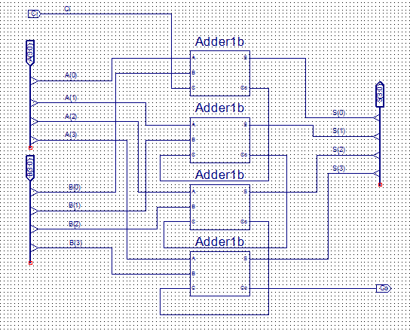
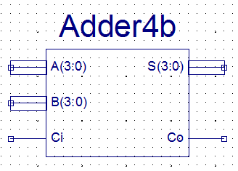
4位全加器

Slide 10
4位全加器
module adder_4bit(FA, FB, Cin, Sum, Cout);
parameter SIZE = 4;
input [SIZE-1:0] FA, FB;
output [SIZE-1:0] Sum;
input Cin;
output Cout;
wire [1:SIZE-1] Temp;
adder_1bit
adder_1(FA[0], FB[0], Cin, Sum[0], Temp[1]),
adder_2(FA[1], FB[1], Temp[1], Sum[1], Temp[2]),
adder_3(FA[2], FB[2], Temp[2], Sum[2], Temp[3]),
adder_4(FA[3], FB[3], Temp[3], Sum[3], Cout);
endmodule

Slide 11
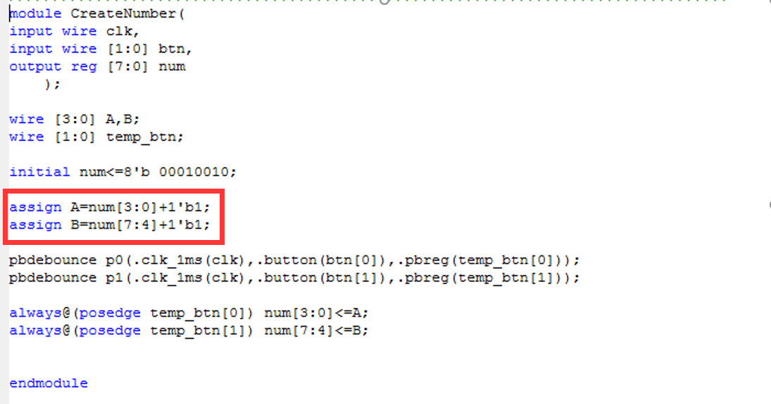
设计按键数据输入模块
使用行为描述设计
在实验7基础上，更新“加法”为Adder4b模块

Slide 12
实验内容与步骤
任务1：设计4位串行进位加法器
任务2：实现4位加法器应用

Slide 13
4位加法器设计
新建工程
工程名称用MyAdder。
Top Level Source Type用HDL
新建源文件
类型是Schematic
文件名称用Adder1b。
原理图方式进行设计

Slide 14
4位加法器设计（2）
新建源文件
类型是Schematic
文件名称用Adder4b。
原理图方式进行设计，调用前面设计的Adder1b
进行波形仿真

Slide 15
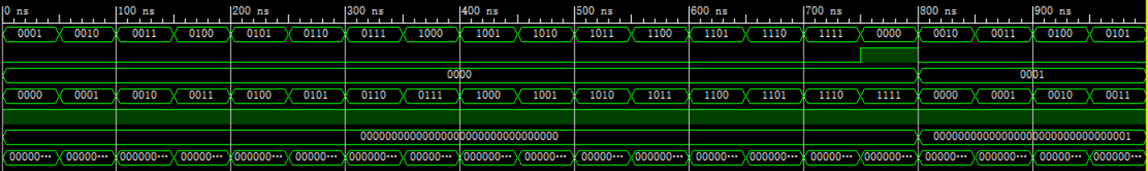
4位加法器设计（2）
initial begin
Cin = 1'b1;
for(i = 0; i < 16; i = i + 1) begin
for(j = 0; j < 16; j = j + 1) begin
FA = i;
FB = j;
#50;
end
end
end

Slide 16
加法器应用设计（1）
代码输入进行设计
调用pbdebounce模块
调用Adder4b模块
调用pbdebounce、clkdiv模块
调用Mux4to1b4、MyMC14495_SCH模块
调用CreateNumber模块

Slide 17
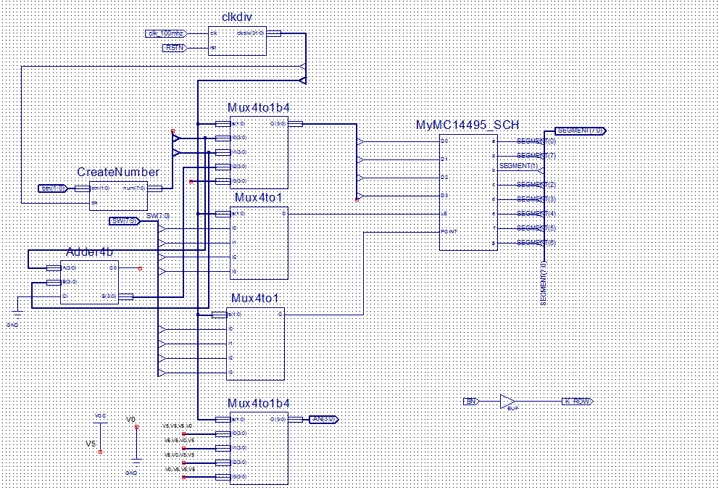

Slide 18
加法器应用设计（2）
业务逻辑要求
两个4位操作数A，B
可用两个按键进行自增
得到和C和进位Co
把A、B、C和Co动态显示
按键做防抖动处理

Slide 19
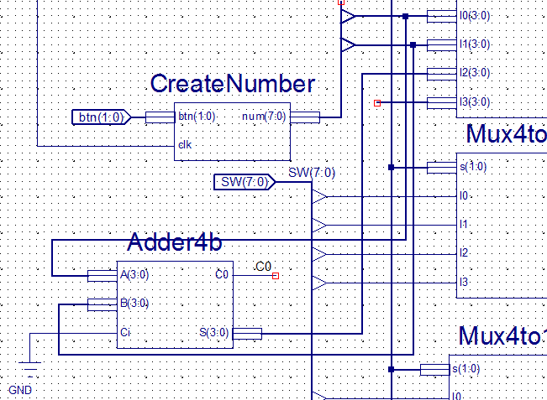
V0,V0,V0,C0
Adder4b的输入数据来自CreateNumber模块的输出。
进位数据I3为V0,V0,V0,C0

Slide 20
物理验证
NET "clk_100mhz" LOC=AC18 | IOSTANDARD=LVCMOS18;
NET "RSTN" LOC = AF10 | IOSTANDARD = LVCMOS15;
NET "SW[0]" LOC = AA10 | IOSTANDARD = LVCMOS15;#POINT
NET "SW[1]" LOC = AB10 | IOSTANDARD = LVCMOS15;
NET "SW[2]" LOC = AA13 | IOSTANDARD = LVCMOS15;
NET "SW[3]" LOC = AA12 | IOSTANDARD = LVCMOS15;
NET "SW[4]" LOC = Y13 | IOSTANDARD = LVCMOS15;#LES
NET "SW[5]" LOC = Y12 | IOSTANDARD = LVCMOS15;
NET "SW[6]" LOC = AD11 | IOSTANDARD = LVCMOS15;
NET "SW[7]" LOC = AD10 | IOSTANDARD = LVCMOS15;
NET "SEGMENT[0]" LOC = AB22 | IOSTANDARD = LVCMOS33 ;#a
NET "SEGMENT[1]" LOC = AD24 | IOSTANDARD = LVCMOS33 ;#b
NET "SEGMENT[2]" LOC = AD23 | IOSTANDARD = LVCMOS33 ;
NET "SEGMENT[3]" LOC = Y21 | IOSTANDARD = LVCMOS33 ;
NET "SEGMENT[4]" LOC = W20 | IOSTANDARD = LVCMOS33 ;
NET "SEGMENT[5]" LOC = AC24 | IOSTANDARD = LVCMOS33 ;
NET "SEGMENT[6]" LOC = AC23 | IOSTANDARD = LVCMOS33 ;#g
NET "SEGMENT[7]" LOC = AA22 | IOSTANDARD = LVCMOS33 ;#point

Slide 21
物理验证
NET "AN[3]" LOC = AC22 | IOSTANDARD = LVCMOS33 ;
NET "AN[2]" LOC = AB21 | IOSTANDARD = LVCMOS33 ;
NET "AN[1]" LOC = AC21 | IOSTANDARD = LVCMOS33 ;
NET "AN[0]" LOC = AD21 | IOSTANDARD = LVCMOS33 ;
NET "btn[1]" LOC = V14 |IOSTANDARD = LVCMOS18 ;
NET "btn[0]" LOC = W14 |IOSTANDARD = LVCMOS18 ;
NET "K_ROW" LOC = V17 | IOSTANDARD = LVCMOS18 ;
NET "BN" LOC = AE10 | IOSTANDARD = LVCMOS15 ;

Slide 22
Thank You !

